Slide 1



Trường Tiểu học Vĩnh Hòa A
HƯỚNG DẪN HỌC TIN HỌC 3

Slide 2





KIỂM TRA BÀI CŨ
Câu 1: Phần mềm nào giúp em soạn thảo văn bản?
A
B
C

Slide 3

Câu 2: Em hãy cho biết để xuống dòng và bắt đầu đoạn mới em nhấn phím gì?
a. Caps Lock
b. Shift
c. Enter
d. Tabs

Slide 4




Câu 3: Để lưu văn bản em chọn nút lệnh nào sau đây?
A
B
C
D

Slide 5
Em hãy quan sát những từ sau:
đi chơi
mưa xuân
Trong các từ này theo em những chữ nào có dấu?

Slide 6
CĐ 3: SOẠN THẢO VĂN BẢN
BÀI 2: GÕ CÁC CHỮ Ă, Â, Đ, Ê, Ô, Ơ, Ư

Slide 7


Giới thiệu phần mềm Unikey

Slide 8
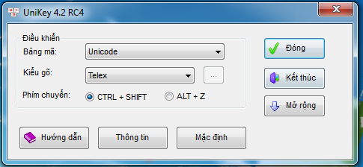

BÀI 2: GÕ CÁC CHỮ Ă, Â, Đ, Ê, Ô, Ơ, Ư
A. HOẠT ĐỘNG CƠ BẢN
1. Gõ chữ cái tiếng Việt theo kiểu Telex
Làm thế nào để mở phần mềm Unikey?
Bảng mã
Unicode
Chọn kểu gõ Telex

Slide 9
BÀI 2: GÕ CÁC CHỮ Ă, Â, Đ, Ê, Ô, Ơ, Ư
A. HOẠT ĐỘNG CƠ BẢN
1. Gõ chữ cái tiếng Việt theo kiểu Telex
Để có chữ
Ta gõ
ă
aw
â
aa
ê
ee
ô
oo
ơ
ow
ư
uw
đ
dd

Slide 10
BÀI 2: GÕ CÁC CHỮ Ă, Â, Đ, Ê, Ô, Ơ, Ư
A. HOẠT ĐỘNG CƠ BẢN
1. Gõ chữ cái tiếng Việt theo kiểu Telex
Muốn thêm mũ cho các chữ a, o, e em cần gõ hai lần chữ đó (ví dụ: aa â
Để có chữ | Ta gõ
ă | aw
â | aa
ê | ee
ô | oo
ơ | ow
ư | uw
đ | dd
Gõ thêm chữ w sau các chữ a, o, u để được các chữ ă, ơ, ư ( ví dụ: aw ă

Slide 11
BÀI 2: GÕ CÁC CHỮ Ă, Â, Đ, Ê, Ô, Ơ, Ư
A. HOẠT ĐỘNG CƠ BẢN
1. Gõ chữ cái tiếng Việt theo kiểu Telex
Ví dụ:
Để gõ hai chữ Mưa xuân em gõ như sau:
Muwa xuaan
ư
â

Slide 12
BÀI 2: GÕ CÁC CHỮ Ă, Â, Đ, Ê, Ô, Ơ, Ư
A. HOẠT ĐỘNG CƠ BẢN
1. Gõ chữ cái tiếng Việt theo kiểu Telex
B. HOẠT ĐỘNG THỰC HÀNH

Slide 13


Trò chơi
Khám phá bí mật trong trái bóng
1
8
5
3
4
2
6
7
Chọn bóng

Slide 14
Câu 1
Để có chữ ă em gõ liên tiếp hai chữ:
aw
MỞ
ĐÁP ÁN

Slide 15
Câu 2
Để có chữ ơ em gõ liên tiếp hai chữ:
ow
MỞ
ĐÁP ÁN

Slide 16
Câu 3
Để có chữ ô em gõ liên tếp hai chữ:
oo
MỞ
ĐÁP ÁN

Slide 17
Câu 4
Để có chữ ư em gõ liên tiếp hai chữ:
uw
MỞ
ĐÁP ÁN

Slide 18
Câu 5
Để có chữ â em gõ liên tiếp hai chữ:
aa
MỞ
ĐÁP ÁN

Slide 19
Câu 6
Để có chữ Đ em gõ liên tiếp hai chữ:
DD
MỞ
ĐÁP ÁN

Slide 20
Câu 7
Để có chữ Ê em gõ liên tiếp hai chữ:
EE
MỞ
ĐÁP ÁN

Slide 21
Câu 8
Rất may mắn
Chúc mừng bạn được cả lớp thưởng một tràng pháo tay
MỞ
ĐÁP ÁN

Slide 22


Làm bài tập trong sách luyện tập và thực hành

Slide 23

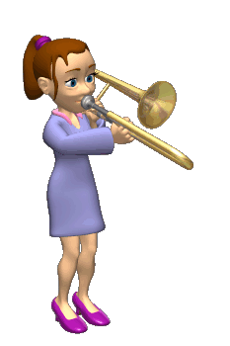

CHÚC CÁC EM
LUÔN MẠNH KHỎE
VÀ HỌC TỐT.

